Slide 1
Лекция 20. ПРЕССОВАНИЕ.
Общие сведения.
Обезвоживание и брикетирование.
Гранулирование и формование.
Оборудование для обработки продуктов прессованием.

Slide 2
1. Общие сведения.
Для обезвоживания, брикетирования твердых материалов, гранулирования и формования пластичных материалов в пищевой промышленности применяют прессование.
Прессование заключается в том, что обрабатываемый материал подвергают внешнему давлению в специальных прессах.
Под избыточным давлением проводят обезвоживание, брикетирование, формование и штампование различных пищевых материалов.

Slide 3
2. Обезвоживание и брикетирование.
Обезвоживание продуктов применяют для выделения жидкости, когда она является ценным продуктом или когда с обезвоживанием ценность продукта увеличивается.
Обезвоживание проводят под действием избыточного давления, которое прикладывается к материалу. Избыточное давление может быть приложено к материалу двумя способами: давлением поршня в прессах или действием центробежной силы в центрифугах.
Брикетирование, таблетирование и гранулирование применяют с целью повышения качества и продолжительности использования продукта, уменьшения потерь, улучшения транспортировки и т. д.

Slide 4
3. Гранулирование и формование.
Гранулирование и формование проводят в экструдерах с целью получения полуфабрикатов или готовых изделий при комплексном воздействии давления, температуры, влажности и напряжения сдвига.
Преимущества экструзии состоят в совмещении в одном экструдере нескольких процессов: диспергирования, перемешивания, гомогенизации, термической обработки (охлаждения), формования и сушки пищевых материалов.
Экструзия бывает холодной, тепловой и варочной. При холодной экструзии происходит только механическое формование пластического сырья в результате продавливания его через матрицу.

Slide 5
4. Оборудование для обработки продуктов прессованием.
В пищевой промышленности прессы можно разделить на две большие группы:
гидравлические;
механические.

Slide 6
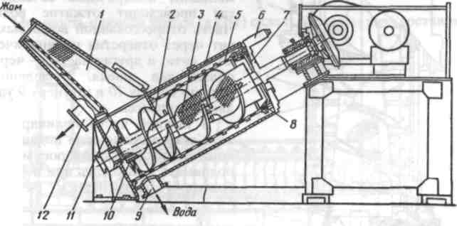
Наклонный шнековый пресс: 1 — сепаратор; 2 — вал шнека;
3 — сито; 4 — отжимной шнек; 5 — цилиндрическое сито;
6 — регулировочное приспособление;
7 — отверстие для выгрузки жома; 8 — коническое сито; 9 — штуцер; 10 — отверстие для удаления воды;
11 — дополнительная поверхность фильтрования;
12 — штуцер для отвода воды

Slide 7
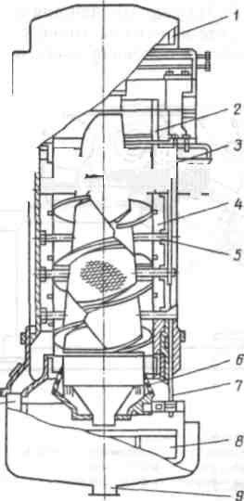
Вертикальный шнековый пресс:
1 — приводная шестерня;
2 — загрузочная воронка; 3 — шнек;
4 — разъемное сито; 5 — контрлопасть;
— коническое сито; 7 — болт;
8 — скребок; 9 - штуцер;10 — канал

Slide 8
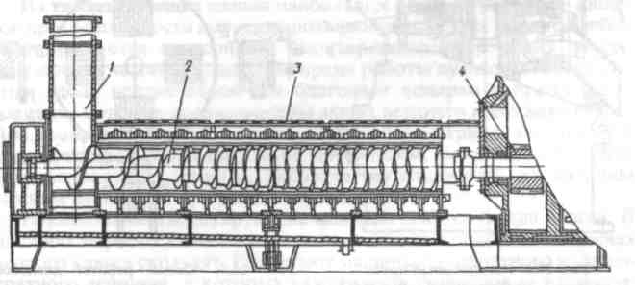
Двухшнековый пресс: 1 — загрузочный бункер; 2 — шнек;
3 — крышка; 4 — привод

Slide 9
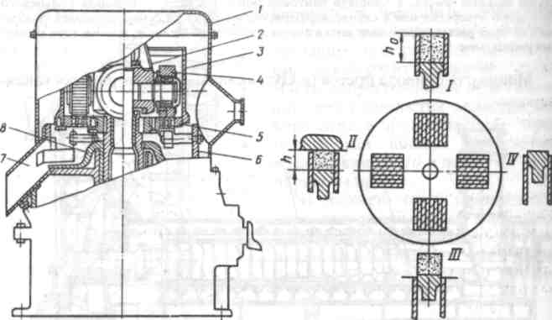
Ротационный пресс: 1 — кожух;
2 — распределитель материала; 3 — бункер;
— пресссующий валок; 5 — матрица;
6 — устройство для среза гранул;
7 — выгрузной лоток; 8 — лопасть

Slide 10
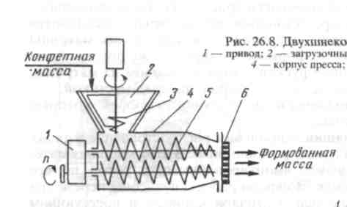
Двухшнековый формовочный пресс: 1 — привод; 2
— загрузочный бункер; 3 — дозирующий шнек;
4 — корпус пресса; 5 — шнек; 6 — фильера

Slide 11
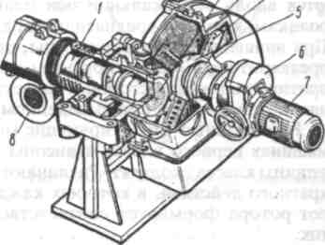
Установка для гранулирования: 1 — подающий шнек;
2 — фильера; 3 — кожух гранулятора; 4 — рубящий нож;
5 — вал; б — редуктор; 7 — электродвигатель; 8 — вентилятор

Slide 12
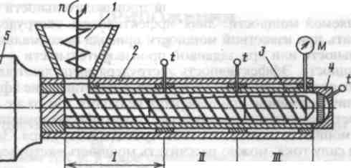
Схема одношнекового экструдера: 1 — загрузочная воронка;
2 — корпус; 3 — шнек; 4 — фильера; 5 — привод;
t — термопары; М — датчик давления

